Slide 1
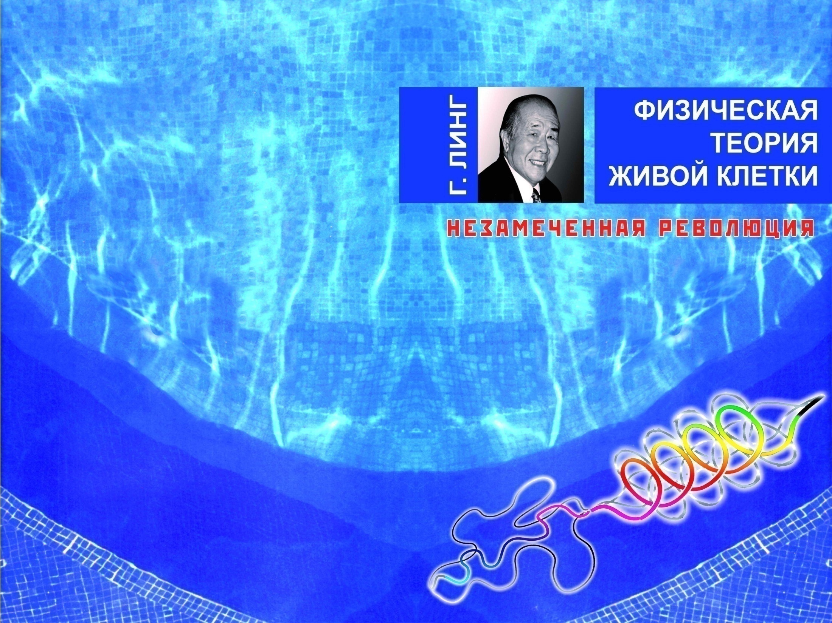
Четыре фундаментальных физических свойства клетки и проблема происхождения жизни
В.В. Матвеев
Институт цитологии РАН
E-mail: vladimir.MATVEEV@gmail.com
Сайт: http://vladimirMATVEEV.ru

Slide 2
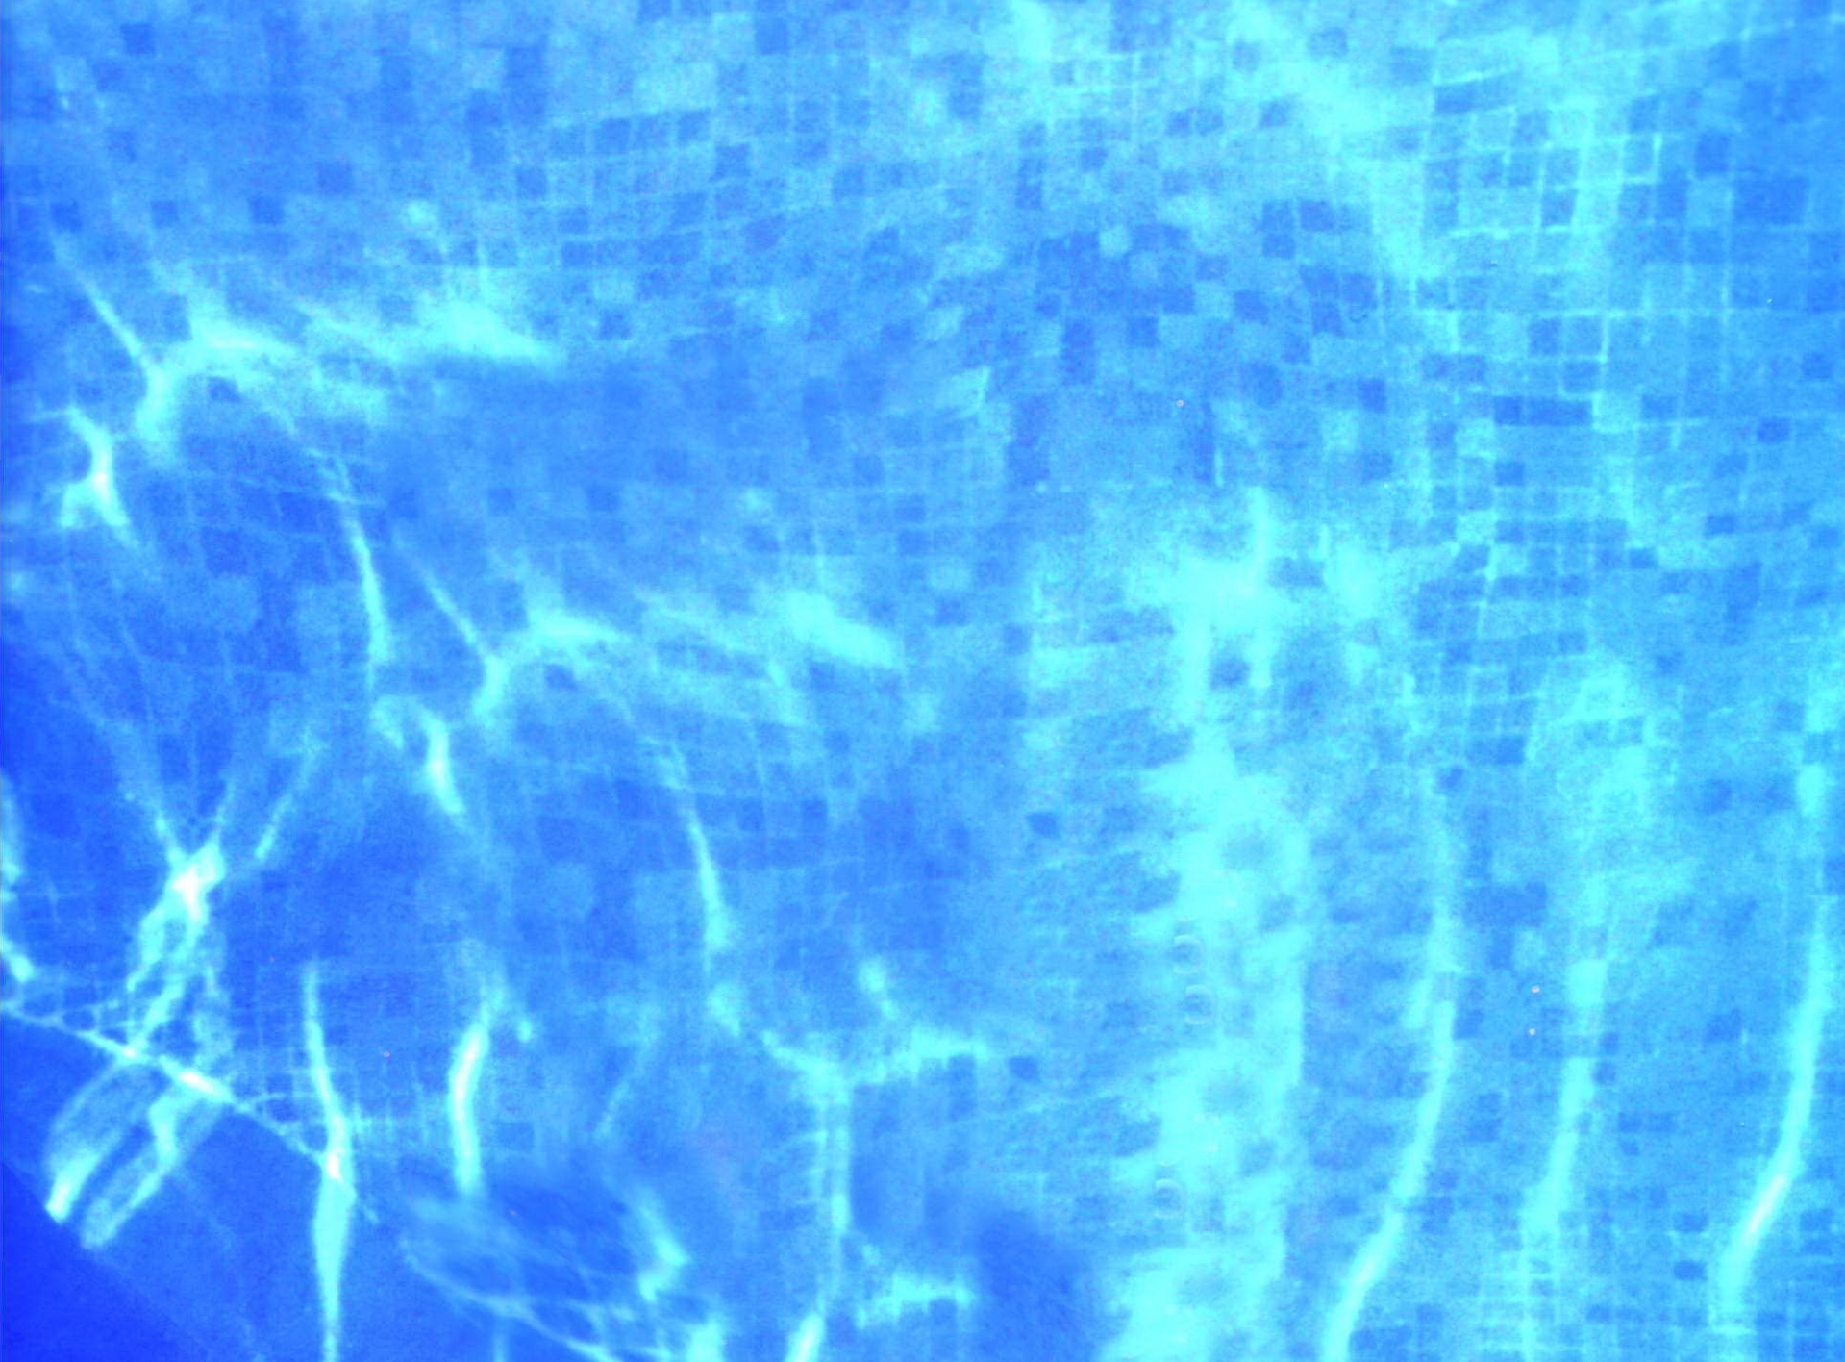
Фундаментальные свойства живой клетки
с точки зрения физики
Селективная проницаемость (полупроницаемость)
Избирательное накопление веществ
Осмотическая устойчивость
Электропотенциалы
Наши представления о том, как реализуются эти свойства кардинальным образом влияют на наше понимание клеточных функций и, соответственно, - на наши представления о происхождении жизни

Slide 3
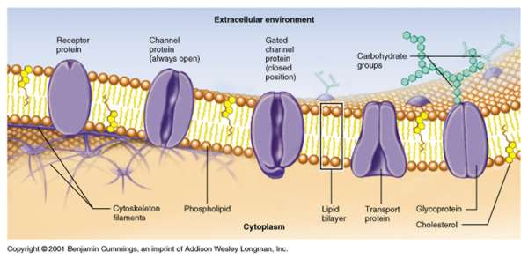
Мембранная теория проницаемости
Фундаментальные свойства клетки объясняются
свойствами плазматической мембраны.
Следовательно, ключевым событием в происхождении жизни является возникновения функционирующей мембраны.

Slide 4
Сорбционная теория проницаемости
Фундаментальные свойства клетки объясняются
сорбционными свойствами белков.
Следовательно, появления одних только полипептидов уже достаточно для обеспечения всех четырех фундаментальных свойств протоклетки,
а компартментализация оказывается результатом хорошо известного физического явления – адсорбции веществ на молекулярной поверхности полипептидов.
Адсорбированная вода
Селективная адсорбция
Селективная проницаемость.
Осмотическая устойчивость.
Избирательное
накопление веществ.
Электропотенциалы.

Slide 5
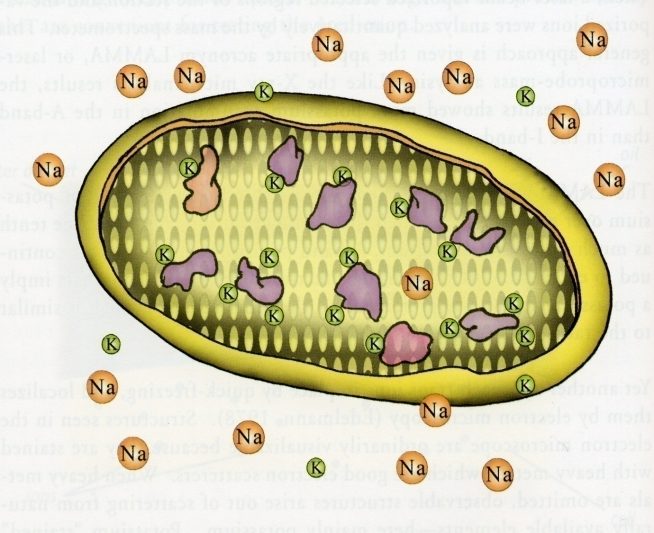
Физическая модель клетки по Лингу
Состояние воды и ионов в клетке и в среде принципиально отличаются
Вода и ионы свободны
Вода и ионы связаны
Адсорбированная вода – плохой растворитель

Slide 6

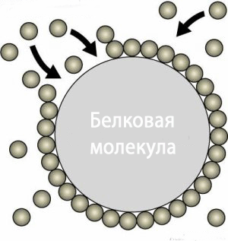
Многослойная адсорбция воды
на молекулярной поверхности белка

Slide 7
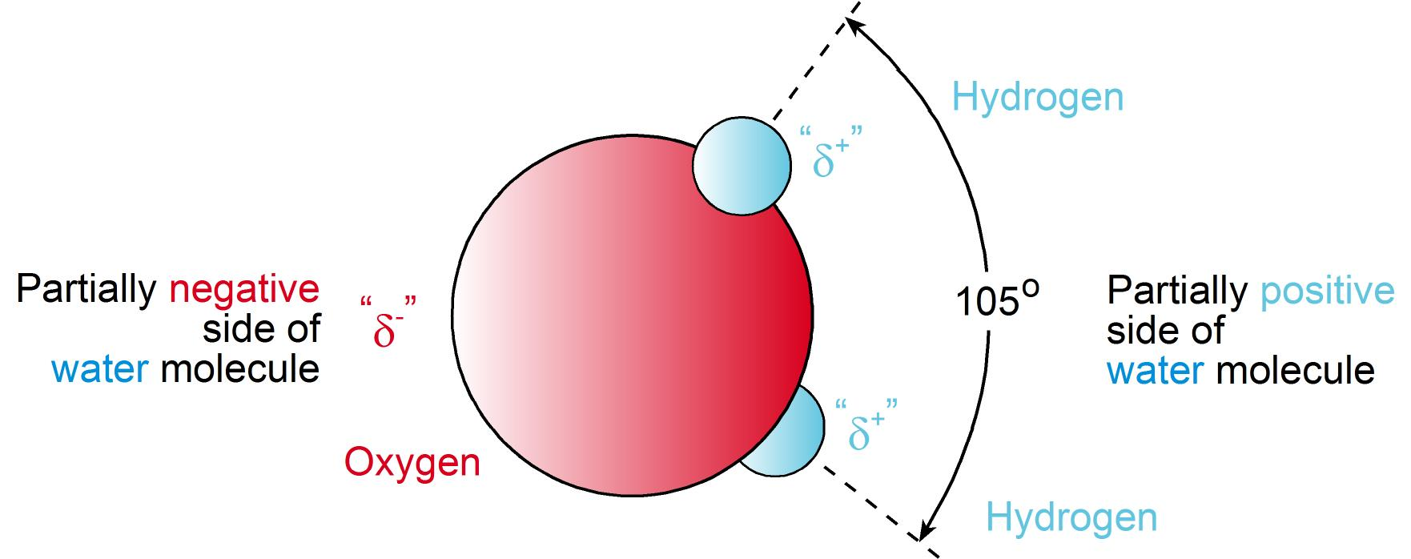
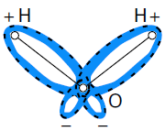
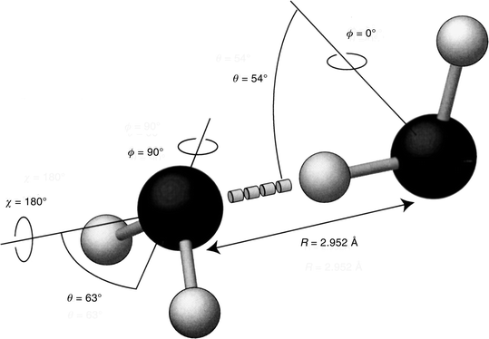
Молекула воды
Дебай, единица электрического дипольного момента молекул. 1 Д. равен 3,33564•10⁻³⁰ Кл•м. Названа в честь физика П. Дебая. Обозначается Д (D).
Неподеленная пара электронов
Асимметричное расположение зарядов
делает молекулу воды диполем.
Водородная связь складывается из электростатического взаимодействия и переноса заряда

Slide 8
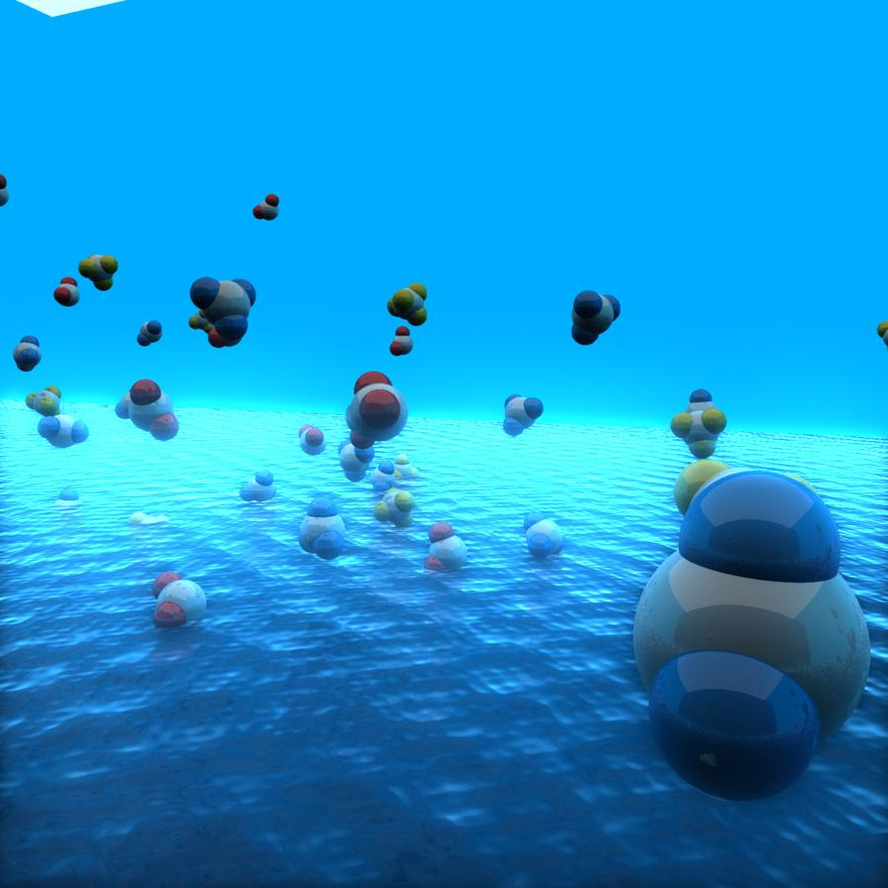
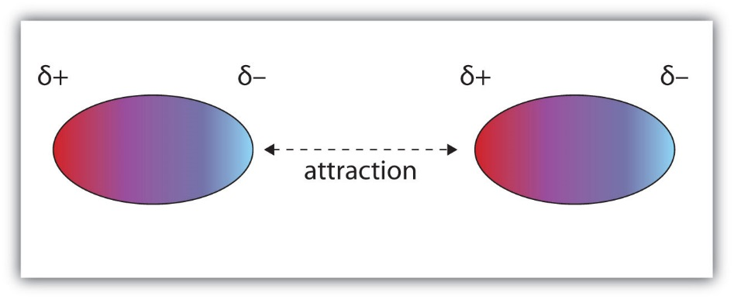
Следует различать
(1) собственный дипольный момент воды и
(2) наведенный
В газовой фазе 1,85 D
В жидкой фазе 2,9 D
+ 60%
Kemp D.D. and Gordon M.S. 2008. An Interpretation of the Enhancement of the
Water Dipole Moment Due to the Presence of Other Water Molecules.
J. Phys. Chem. A, 112, 4885–4894.

Slide 9
Дипольный момент воды зависит от силы электростатического взаимодействия с другими зарядами!
δ-
Дипольный момент воды

Slide 10
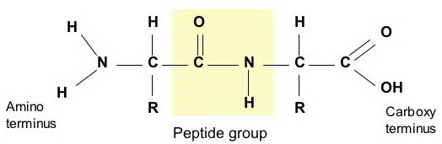
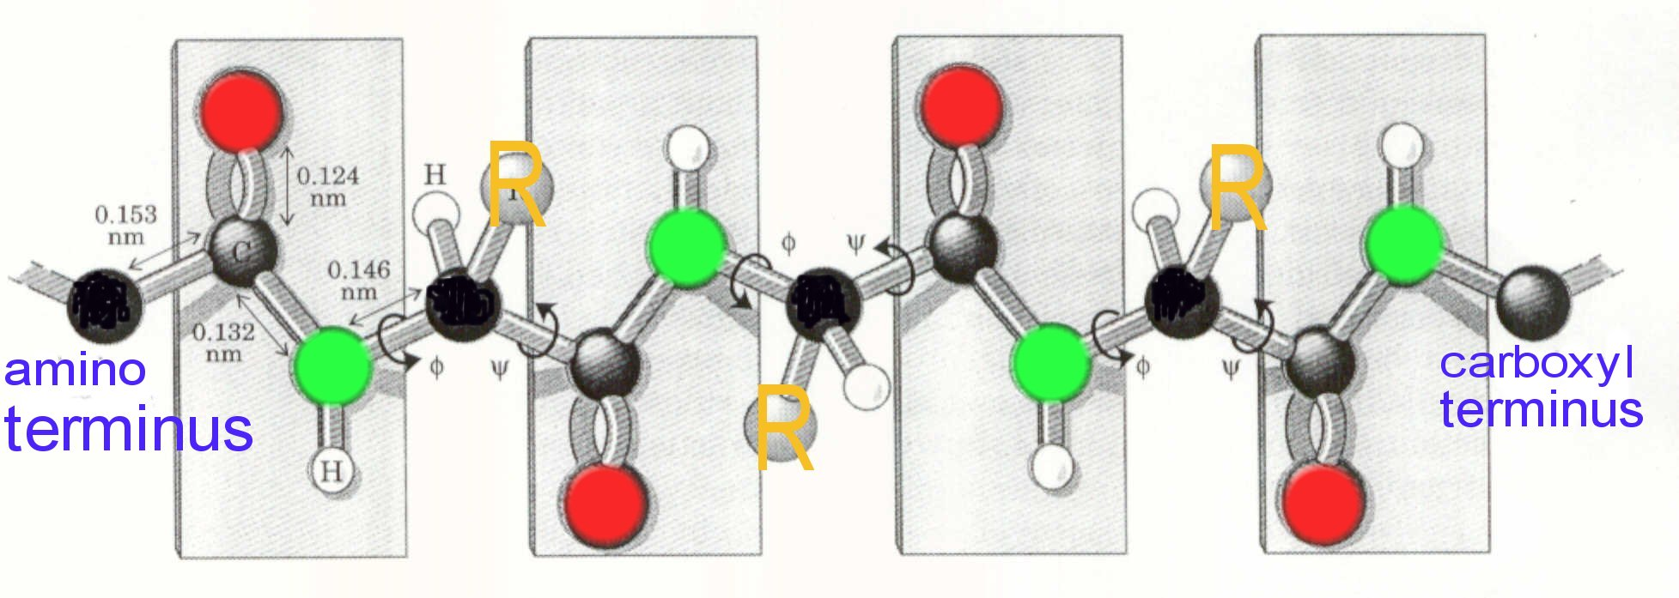
Полипептидный остов белка – система зарядов одинаковая для всех белков
-
-
-
-
+
+
+
+
-
-
+
+
-
-
+
+

Slide 11
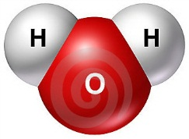
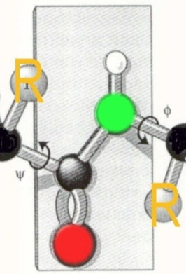
Дипольный момент функциональных групп пептидной связи больше, чем у воды
+
+
1,85 D → 2,9 D (+60%)
(газ → жидкость)
-
3,5 D
Дипольные моменты:
карбонильной группы: 2,7 D (1,85 + 46%);
пептидной группы: 3,5 D (1,85 + 89%).
-
Collins J.M. and Leadbeater N.E. Microwave energy: a versatile tool
for the biosciences. Org. Biomol. Chem., 2007, 5: 1141-1150.
Дипольный момент воды, взаимодействующей с белком,
больше, чем дипольный момент воды в жидкой фазе

Slide 12
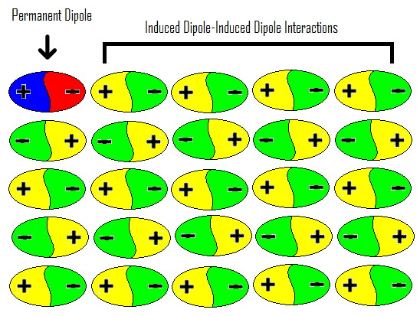
Водородные связи в адсорбционном слое прочнее!
Это и создает условия для многослойной адсорбции
2,9 D
Поверхность первого адсорбционного слоя воды
|||
|||
|||
Напряжение вытеснения:
126 кал/моль воды
2,9 + X
|||
|||
|||
Полипептидный остов белка (адсорбирующая поверхность)

Slide 13
Свойство адсорбционного слоя воды: чем больше размер частицы, тем эффективнее она вытесняется из сорбционного слоя (полупроницаемость)
Область свободной воды
Область связанной воды
(напряжение вытеснения)
Полипептидная цепь

Slide 14
Зона вытеснения макроскопических размеров, обнаруженная Поллаком
Pollack G.H. Water, energy and life: fresh views from the water’s edge.
Int J Des Nat Ecodyn. 2010, 5(1): 27–29.
Красные стрелки – зона вытеснения из-за сниженной растворяющей способности адсорбированной воды

Slide 15
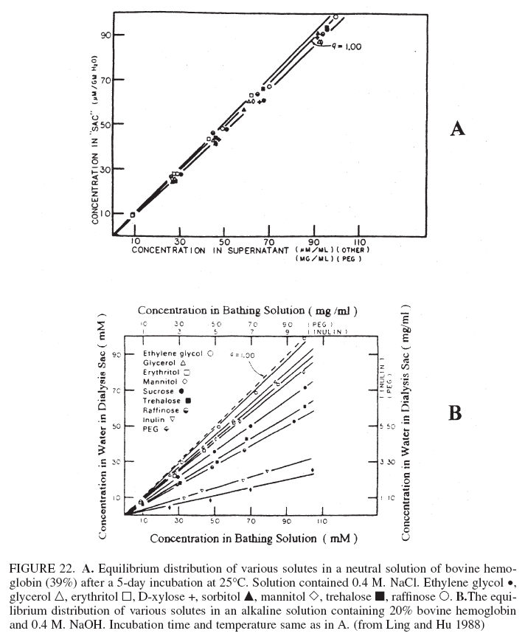
Равновесное распределение веществ между модельными системами
(раствор бычьего гемоглобина в диализных мешках)
и средой
Этиленгликоль
Глицерин
Эритрит
Маннитол
Сахароза
Трегалоза
Рафиноза
Инулин
ПЭГ
Нативный
гемоглобин (глобулярный), 39%
Вода свободная
Денатурированный
гемоглобин (развернутый), 20%
Вода связанная
Ling GN, Hu W. Studies on the physical state of water in living cells
and model systems. X. The dependence of the equilibrium
distribution coefficient of a solute in polarized water
on the molecular weights of the solute: experimental confirmation
of the "size rule" in model studies. Physiol Chem Phys Med NMR. 1988; 20(4): 293-307.

Slide 16
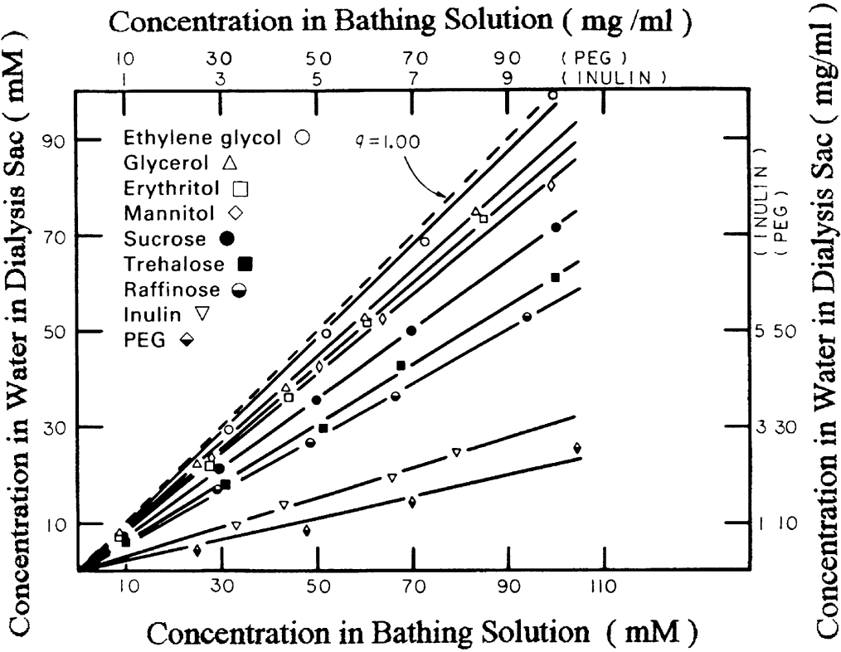
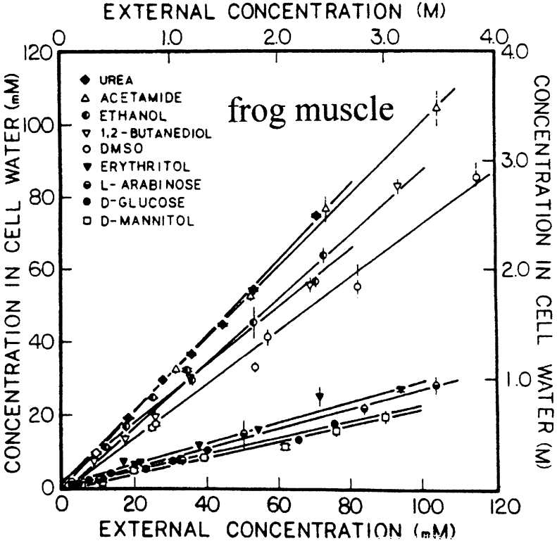
Сравнение равновесного распределения незаряженных веществ в системах:
1. Модель (гемоглобин)
2. Живая клетка
Структурированная вода
Мембранные насосы?
Равновесное распределение незаряженных веществ
между диализным мешком с 18% раствором развернутого гемоглобина и средой.
Равновесное распределение незаряженных веществ между скелетной мышцей лягушки и средой.

Slide 17
Еще одно сравнение живой клетки с модельной системой
Коацерват
Эритроцит
The dependence of the galactose concentration in the
coacervate (C_{c}, in g per 100 ml of coacervate water) on its
concentration in the medium (Cs, in per cent). Complex
coacervate: gelatin and gum arabic. (Troshin, 1966;
Table 14, Fig.31).
The dependence of the galactose concentration in rabbit
erythrocytes (C_{c}, in g/100 ml of intracellular water) on the
concentration of this sugar in the medium (C_{s}, in per cent), B.
A, bisector; adsorption limit, D. C, the dependence of the
galactose concentration in intracellular water on its
concentration in the medium. (Troshin, 1966; Table 20, Fig. 40).

Slide 18
Ионы также адсорбируются белками.
Почему K⁺ избирательно связывается с карбоксильными группами белка в присутствии Na⁺?

Slide 19
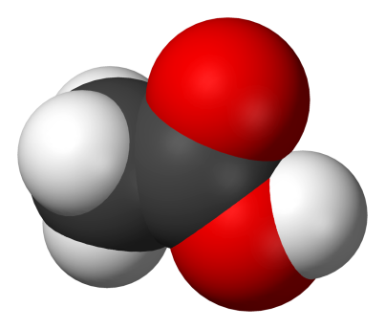
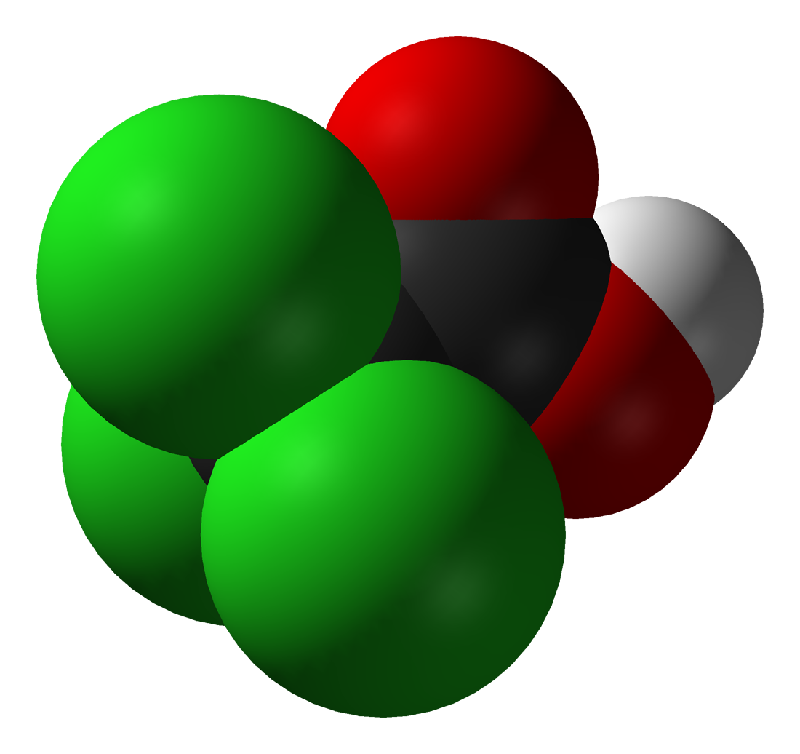
Уксусная кислота
Индуктивный эффект
AH = A⁻ + H⁺
K_{a} = [A⁻][H⁺]/[AH]
Константы диссоциации
Уксусная кислота 1,82×10⁻⁵
Монохлоруксусная кислота 155×10⁻⁵
Дихлоруксусная кислота 5000×10⁻⁵
Трихлоруксусная кислота 30000×10⁻⁵
Трихлоруксусная кислота
Сродство к протону снижается в 16000 раз

Slide 20
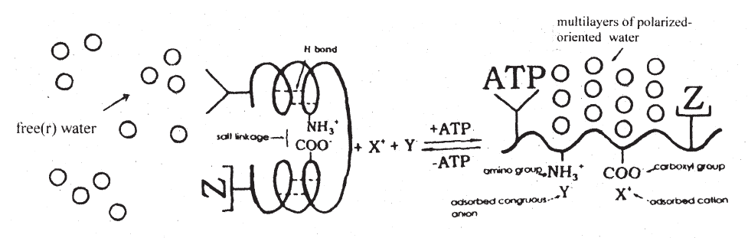
Индуктивный эффект в белках вызывают АТФ, ионы, гормоны, лекарства, другие белки посредством вторичных (нековалентных) связей
Возрастает
АТФ – акцептор электронов
Снижается
Электронная плотность на функциональных группах
Изменение дипольного момента (изменение электронной плотности) на
(1) функциональных группах пептидной связи определяет их сродство
к воде и таким же группам других пептидных связей;
(2) карбоксильных группах определяет их сродство к K⁺ или Na⁺.

Slide 21
Данные о связанном состоянии основного катиона клетки – K⁺

Slide 22
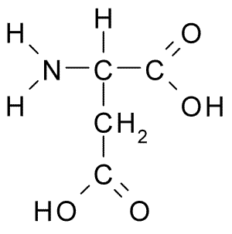
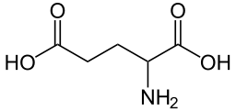
Катионы связывают карбоксильные группы остатков дикарбоновых аминокислот
Карбоксильные группы
Аспарагиновая кислота
Глутаминовая кислота

Slide 23
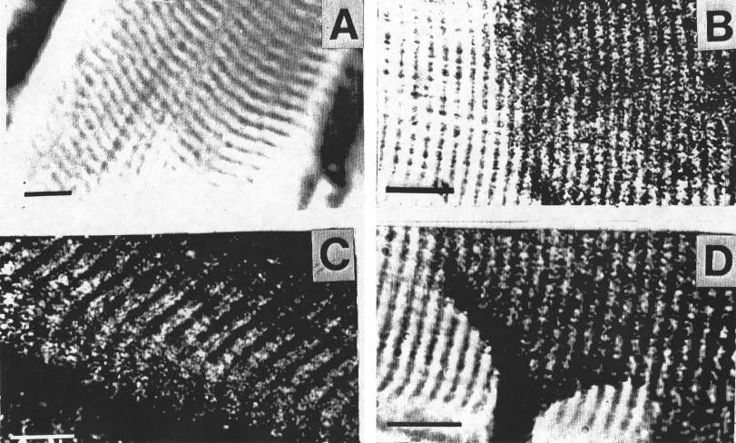
Распределение ионов калия в мышечном волокне лягушки
Большая часть свободных карбоксильных групп белка находится в А-дисках миофибрилл (темные полосы).
Содержание воды выше в I-дисках (светлые полосы).
Авторадиография мышечного волокна лягушки
A – микрофотография волокна, ненагруженного
радиоактивной меткой.
B , C и D – авторадиограммы волокон, нагруженных ¹³⁴Cs прижизненно.
B и D – волокна, частично покрытые фотоэмульсией. C – волокно растянутое перед высушиванием.
Масштабная метка соответствует 10 мкм.

Slide 24
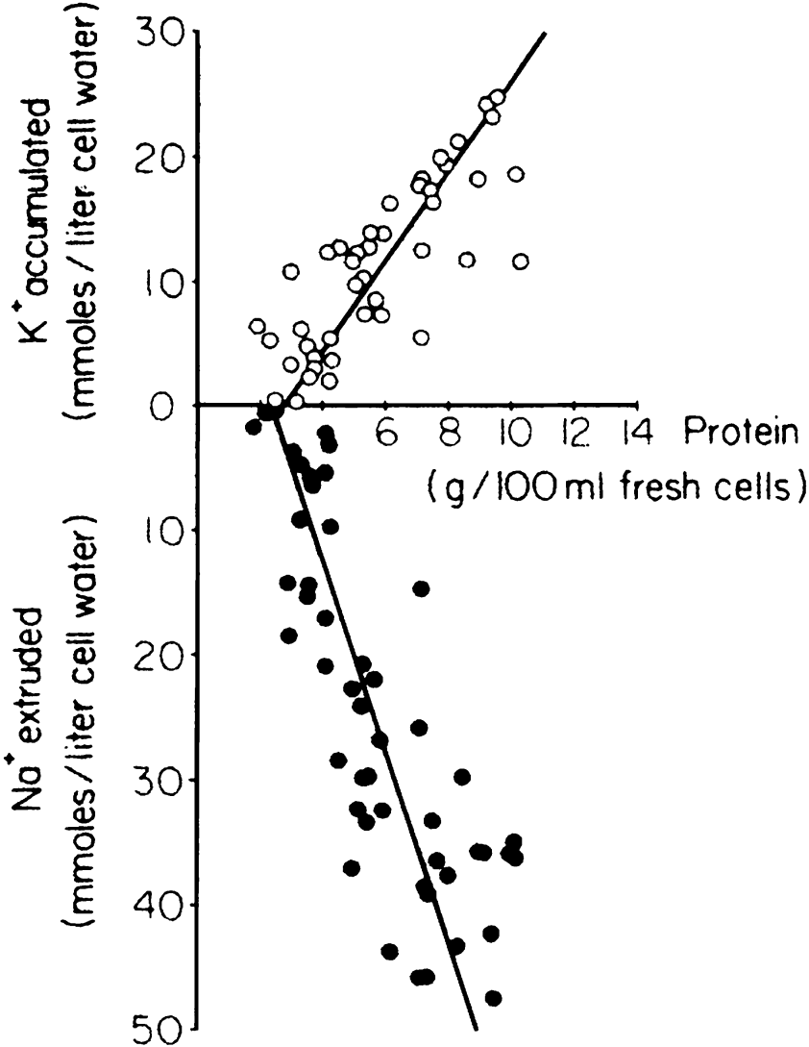
Зависимость содержания K⁺ и Na⁺ в тенях эритроцитов в зависимости от количества остаточного белка в них
"Тени" эритроцитов - это оболочки эритроцитов с элементами цитоскелета.
В зависимости от метода приготовления теней
или тщательности его применения, содержание
остаточного белка в них существенно колеблется.
Ling GN, Zodda D, Sellers M. Quantitative relationships between the
concentration of proteins and the concentration of K⁺ and Na⁺ in red
cell ghosts. Physiol Chem Phys Med NMR. 1984;16(5):381-392.

Slide 25
Динамика клеточных структур

Slide 26
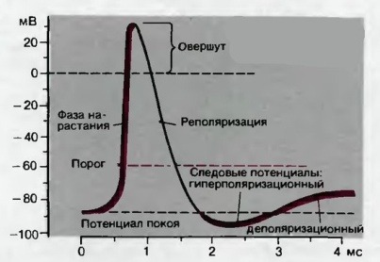
Потенциал действия
Потенциал покоя и действия
(поверхностный адсорбционный потенциал)
Na⁺
K⁺
В микрообъеме диффузионное равновесие наступает быстро
Обнуление потенциала
покоя и овершут = диффуз. потенц. Na⁺ + адсорбц. потенц. Na⁺
Диффузионные
потенциалы

Slide 27
«Na⁺-K⁺-помпа» и «ионные каналы» микросфер Фокса
Fox, S. W. (1992). Thermal proteins in the first life and in the “mind-body” problem. In: Evolution of Information Processing Systems (pp. 203-228). Springer Berlin Heidelberg.

Slide 28
Физиологический атом сорбционные свойства белков обеспечивают нанокомпартментализацию.
На стадии предбиологической эволюции роль АТФ могли играть другие соединения, например полифосфаты.
Адсорбционный слой воды, включающий миллионы молекулярных слоев
Молекула протобелка в развернутой конформации
Na⁺
Na⁺
Na⁺
АТФ
K⁺
K⁺
K⁺
K⁺
K⁺
K⁺
K⁺
K⁺
K⁺
Na⁺
K⁺
K⁺
K⁺
K⁺
K⁺
K⁺
K⁺
K⁺
K⁺
Na⁺
K⁺
K⁺
Na⁺
Na⁺
Na⁺
Na⁺

Slide 29
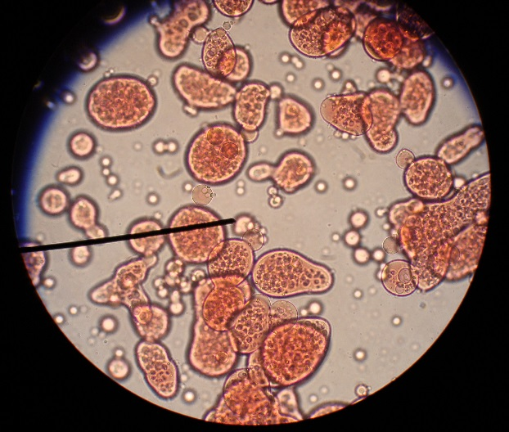
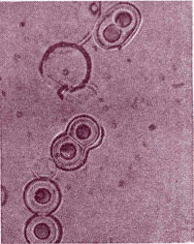
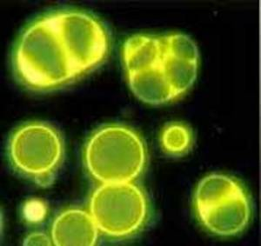
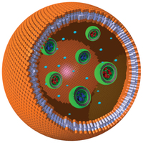
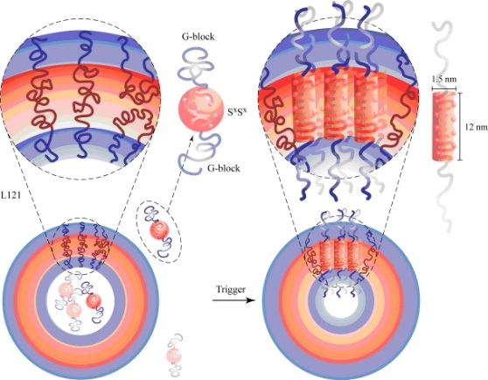
Клеточные модели на основе макромолекул (без липидов).
Морфогенетический потенциал полипептидов
Коацерваты
Микросферы, делящиеся при увеличении рН
Двухслойное строение пептидных мембран, которое принимали за доказательство липидной основы биомембран
Полимеросомы

Slide 30
Основные выводы:
(1) сорбционные свойства белков способны объяснить самые ранние, самые элементарные этапы возникновения жизни, создавая необходимые условия для дальнейшей эволюции;
(2) фундаментальные физические свойства клетки остаются качественно неизменными на протяжении всех этапов эволюции – добиологической и биологической;
(3) минимальная клетка – это минимальная структура на основе белка, обладающая всеми четырьмя фундаментальными физическими свойствами, рассмотренными в этом сообщении.

Slide 31
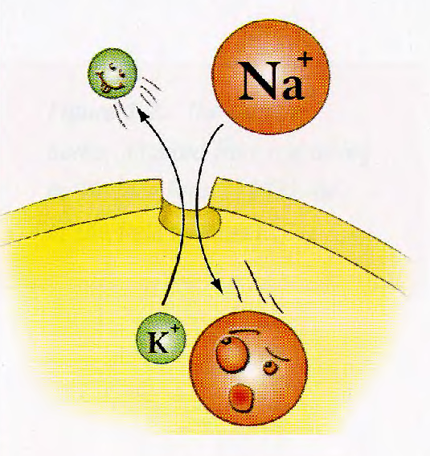

Нет ничего практичнее хорошей теории
Густав Кирхгоф (1824-1887)

